Slide 1
Tiếng Việt ( Tiết 1+ 2+3)

Slide 2
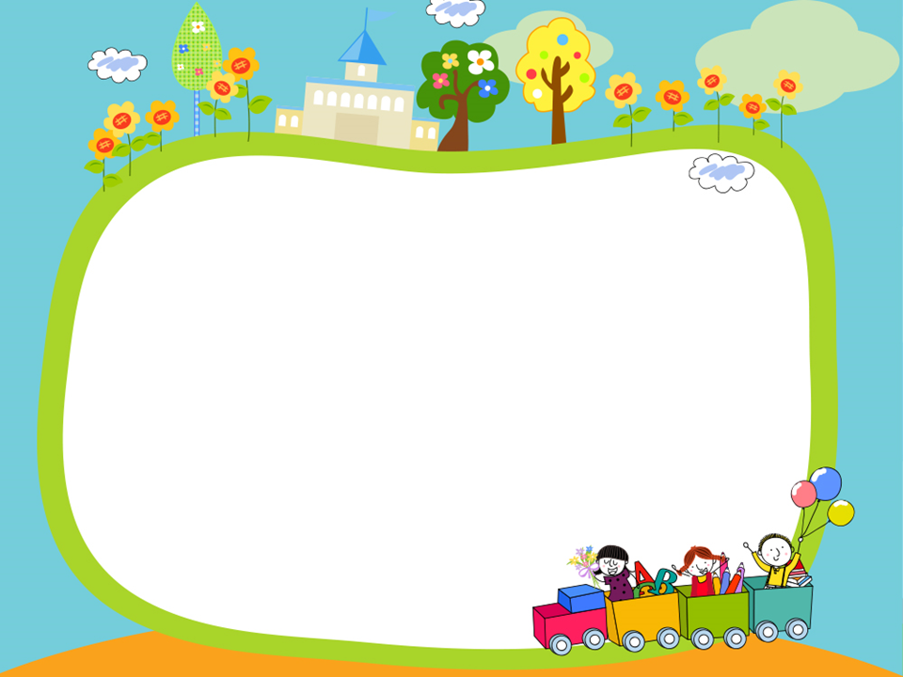
MỤC TIÊU
- Kể chuyện theo tranh.
- Nhận biết chỉ từ hoạt động, mẫu câu Ai là gì? và dùng các từ, mẫu câu này để nói và viết.
- Nghe – viết một đoạn văn. Viết bưu thiếp chúc mừng cô giáo (thầy giáo) cũ hoặc chúc mừng bạn.

Slide 3
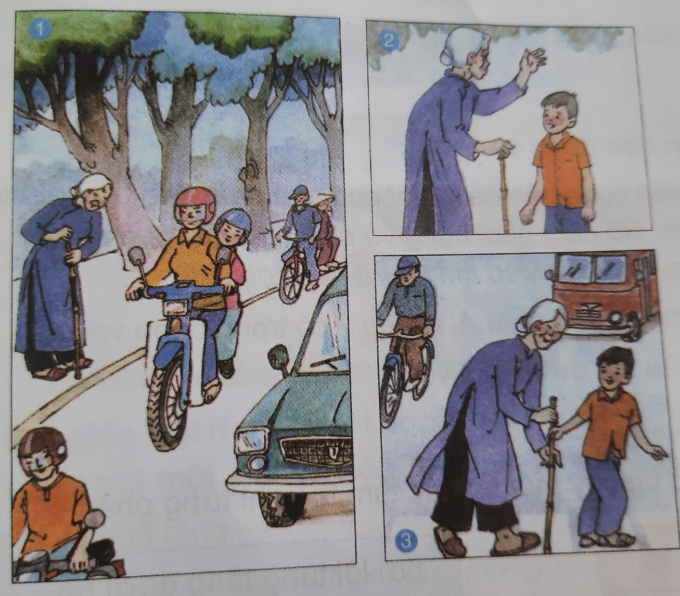
A. Hoạt động cơ bản
a) Trong mỗi tranh có những ai?
b) Người
đó đang làm gì hoặc nói gì?

Slide 4
2. Kể lại câu chuyện theo tranh
Cụ già và em bé
Có một cụ già đang loay hoay trên vỉa hè . Dường như cụ đang muốn đíang bên kia đường nhưng xe cộ tấp nập nên cụ chưa biết phải làm sao.Từ đằng kia, có một cậu bé thấy vậy liền chạy lại hỏi:
- Thưa bà, bà đang tìm gì phải không ạ?
Bà cụ đáp:
- Ta đang muốn sang đường mà chưa biết phải làm sao cháu ạ!
Cậu bé nhoẻn miệng cười, nhanh nhảu đáp:
- Bà muốn sang đường ạ? Vậy bà để cháu dắt bà sang bên kia đường ạ!
Thế là cậu bé đưa bà sang đường. Một tay cậu ấy đỡ lấy bà, một tay giơ lên báo hiệu xin đường.
Sang đến đường, bà lão cầm lấy tay cậu và nói:
- Bà cảm ơn cháu nhiều. Cháu quả là một cậu bé ngoan.

Slide 5

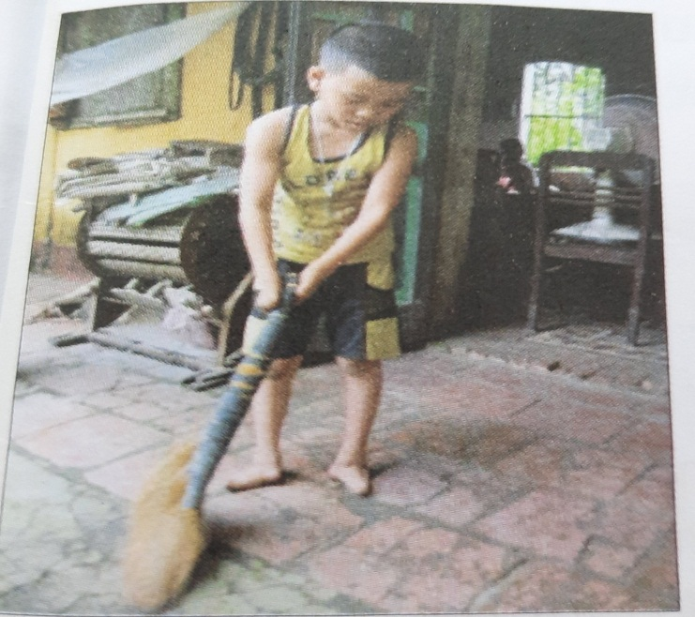
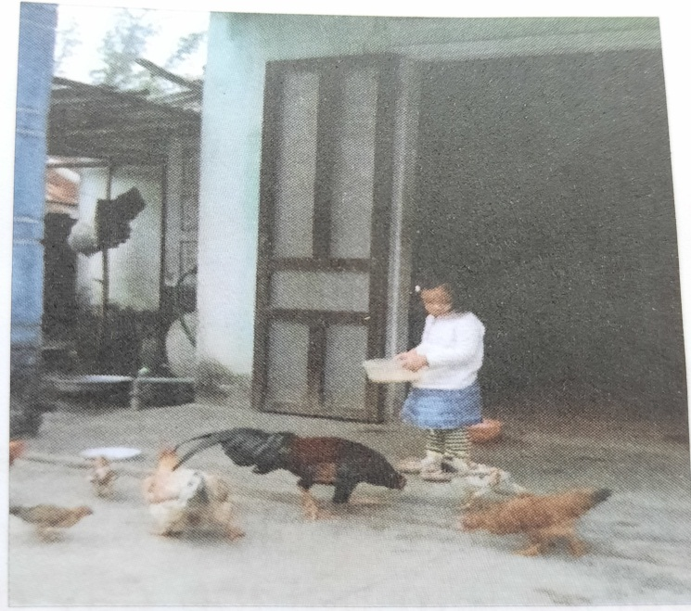
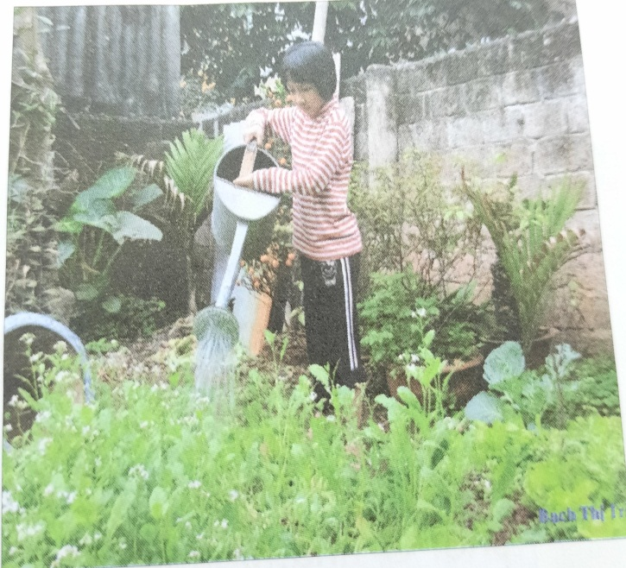
3. Viết từ chỉ hoạt động trong mỗi tranh vào vở.
Quét nhà
Cho gà ăn
Tưới rau

Slide 6

4. Viết một câu theo mẫu Ai làm gì? để nói về một bức tranh trong hoạt động 3.
Tranh 1: Bạn Nam quét nhà giúp mẹ.
Tranh 2: Bé cho đàn gà ăn thóc.
Tranh 3: Lan tưới rau cho bà.

Slide 7

5. Tìm bộ phận trả lời cho câu hỏi Ai làm gì?.
Ai ? | Làm gì?
Bạn Nam | quét nhà giúp mẹ.
Bé | cho đàn gà ăn thóc.
Lan | tưới rau cho bà.

Slide 8


1. Đọc đoạn văn:
Mèo đội viên ngọc trên đầu. Một con quạ nhìn thấy, sà xuống đớp ngọc. Mèo nghĩ ra một mẹo. Nó nằm phơi bụng vờ chết.Qụa sà xuống định rỉa thịt Mèo. Mèo nhảy lên vồ quạ. Qụa xin Mèo tha và trả lại ngọc.
Tìm những câu có mẫu Ai làm gì? có trong đoạn văn.
Mèo đội viên ngọc trên đầu.
Qụa sà xuống định rỉa thịt Mèo.
Mèo nhảy lên vồ Qụa.
Qụa xin Mèo và trả lại ngọc.

Slide 9
2. Chơi: Ghép câu
Con mèo
Con chó
Con vịt
Con trâu
bơi lội tung tăng dưới hồ.
bắt chuột rất tài.
ngồi trước cổng để giữ nhà.
cày ruộng rất khỏe.

Slide 10

3. Nghe thầy cô đọc đoạn văn rồi viết vào vở.
Một học sinh ngoan

Slide 11
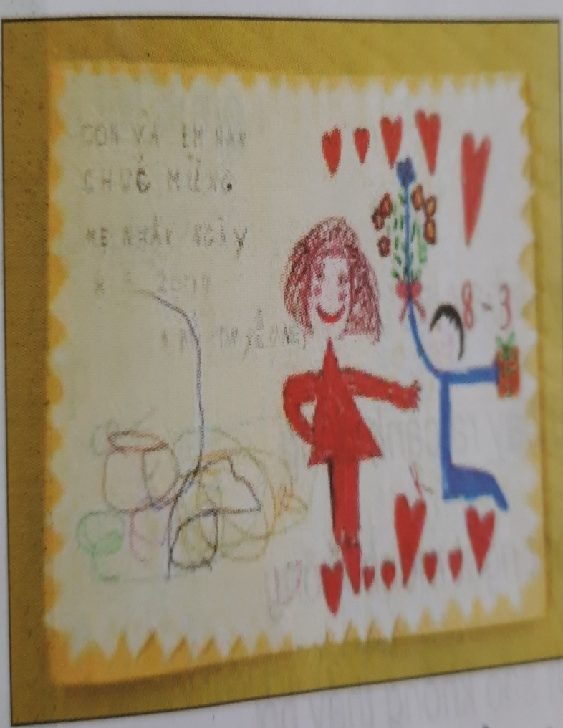

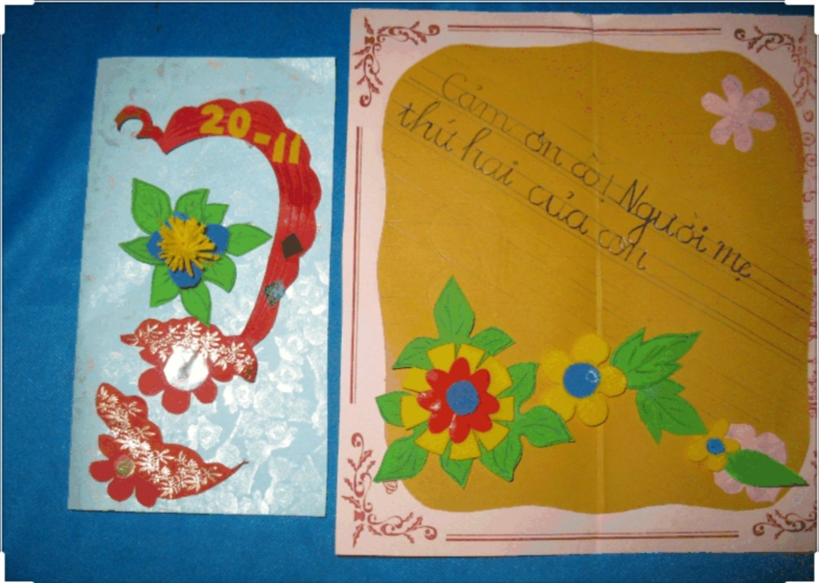
4. Nhân ngày Nhà giáo Việt Nam 20 -11, em hãy viết bưu thiếp chức mừng cô giáo ( hoặc thầy giáo).

Slide 12
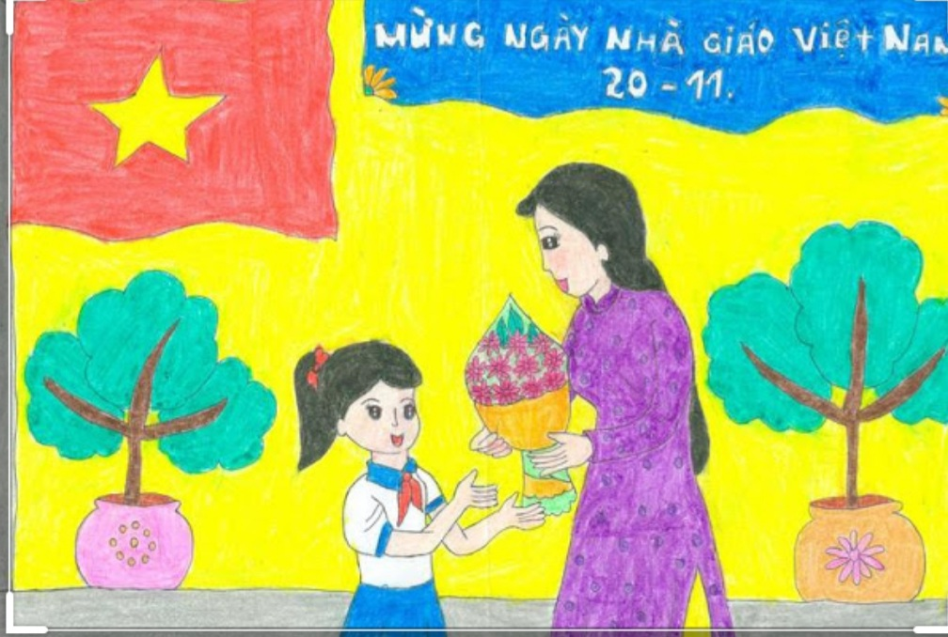
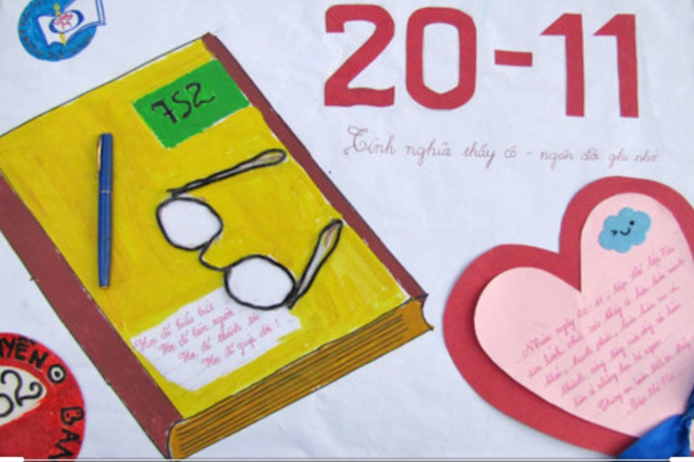
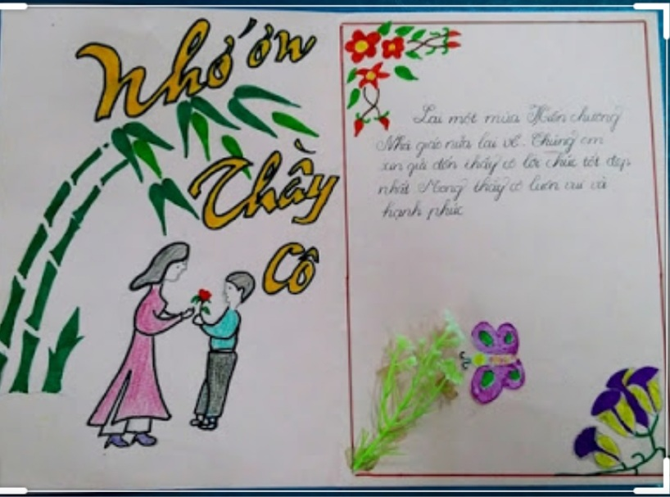
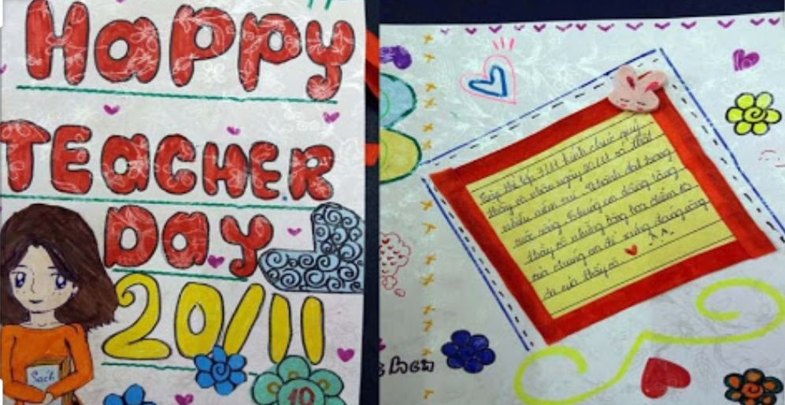

Slide 13
5. Nhân ngày Nhà giáo Việt Nam 20 -11, lớp em tổ chức liên hoan chúc mừng thầy cô. Mỗi bạn nói một câu về việc mình sẽ làm
theo mẫu Ai làm gì?
Cả lớp tặng cô giáo những bông hoa tươi thắm.
Bạn Thùy Chi viết lời chúc mừng tặng cô.
Bạn Quỳnh hát tặng cô giáo một bài hát.

Slide 14


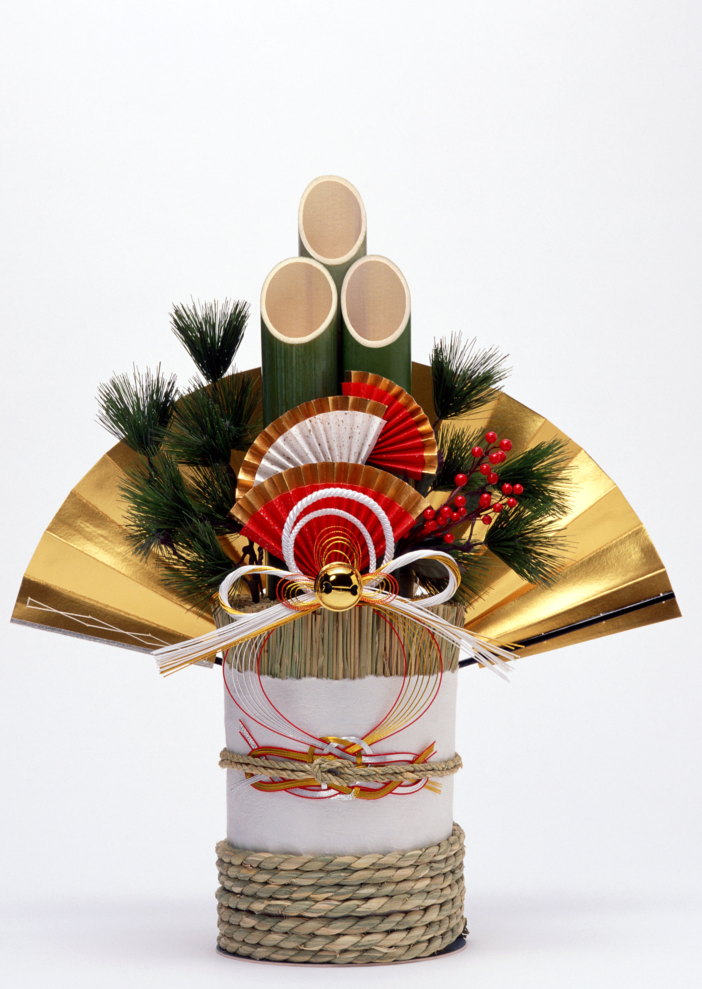
CHÀO TẠM BIỆT!

